Slide 1
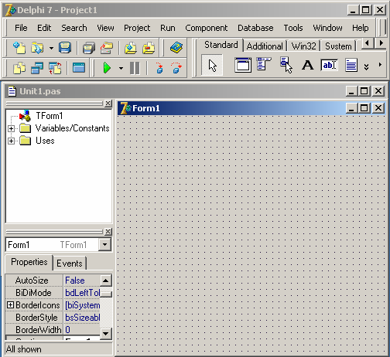
PROGRAMLAMA TEMELLERİ DELPHI 7 MENU VE KOMUTLARI
Delphi 7 programı çalıştırıldığında aşağıdaki pencere ekrana gelir.

Slide 2

Ekran Bileşenleri:
Component Palette:
Bu pencere, “Delphi 7” içerisinde uygulama geliştirebilmeniz için
kullanabileceğiniz form dışındaki tüm kontrolleri (Kullanım amaçlarına göre
gruplandırma yapılarak ayrı ayrı yapraklar halinde verilmişlerdir.) içerisinde
barındıran bir nesnedir.

Slide 3
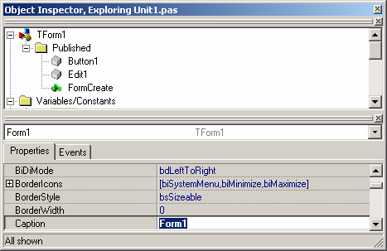
Object Inspector, Exploring Unit.pas:
Bu pencereden projenize eklemiş olduğunuz form ve diğer nesneleri (Button,
Edit vs.) izleyebilirsiniz. Şayet buradaki nesnelerden herhangi birtanesinin
üzerine mous ile çift tıklarsanız, “Unit.pas” penceresinde o nesnenin
tanımlanmış olduğu satıra ulaşabilirsiniz.

Slide 4
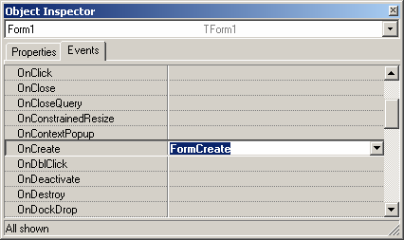
Events’lara Erişebilmek:
Delphi içerisinde kod yazabileceğiniz yordamlara (Tetikleyiciler) ulaşabilmek
için yukarıdaki pencerenin (Object Inspector) “Events” yaprağına
tıklayabilirsiniz. Bu yaprakta hangi yordama kod yazacaksanız, sağında yer alan
beyaz kutunun içerisine mous ile çift tıklamalısınız.
Aşağıda “Events” yaprağına ait görüntü ekranı verilmiştir. Burada Form’a ait
(Seçili eleman form olduğu için) bir çok tetikleyici görüntülenecektir. Bunlar
daha sonra detaylı olarak kitabın ilerleyen kısımlarında anlatılmıştır.

Slide 5
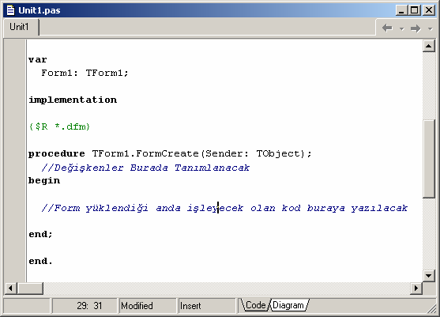
Kod Penceresine Ulaşmak:
Yukarıdaki pencerede herhangi bir yordama (İsimlerinin sağındaki beyaz alana)
mous ile çift tıklarsanız, kodları yazabileceğiniz ekrana kolayca ulaşabilirsiniz.
Aşağıdaki pencereye “OnCreate” yordamı çift tıklanılarak ulaşılmıştır.

Slide 6
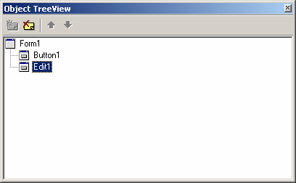
Object TreeView Penceresi:
Bu pencere, eklemiş olduğunuz kontrollere ait bilgileri ağaç yapısı şeklinde
listelemek için kullanılabilmektedir. Herhangi bir kontrolün üzerine mousun sol
tuşuyla tıklarsanız, o kontrolün aktifleşmesini sağlayabilirsiniz. Aynı şekilde
mous ile çift tıklama yaparsanız sizi kod sayfasına ulaştıracaktır.
Eklemiş olduğunuz tüm kontrolleri bu pencereden takip edebilirsiniz.

Slide 7
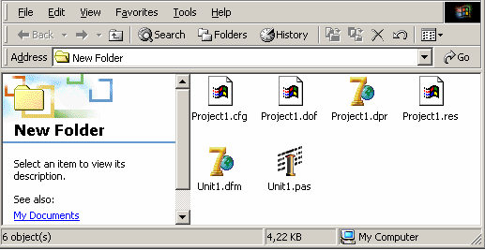
Delphi Dosya Uzantıları:
Oluşturduğunuz Delphi projesi aşağıdaki uzantılı dosyaları otomatik olarak
oluşturacaktır.

Slide 8
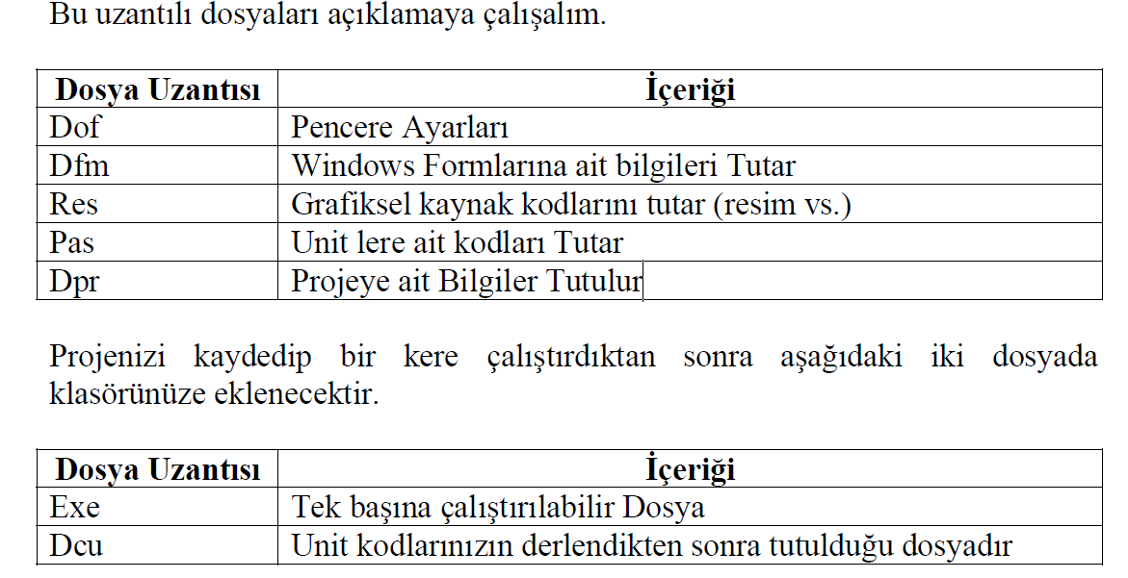

Slide 9
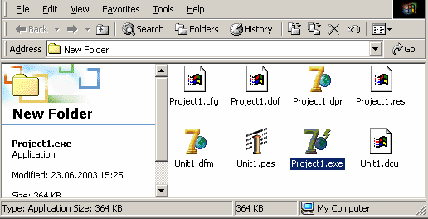
Bu iki dosyayı silerek projelerinizi diskete kaydedebilirsiniz. Uygulamanızı her
çalıştırdığınızda, bu dosyalar yeniden Delphi tarafından oluşturulacaktır.

Slide 10
Kod Penceresine Ait Font Ayarları:
Delphi, sizlere Unit penceresine yazacağınız kodları belirlemiş olduğu grup
dahilinde değişik formatlarda yazmanıza imkan tanımaktadır. Mesela aynı
pencere içerisinde kod satırları ile açıklama satırlarının farklı renkte olması
(veya farklı kalınlıkta) bu sayede mümkün olabilmektedir. Dilerseniz tamamen
sizin hoşunuza gidebilecek bir düzende oluşturabilirsiniz. Aşağıda kod
penceresine ait Editör ayarlarını nasıl yapabileceğiniz açıklanmıştır.
“Tools->Editor Options” adımlarından sonra karşınıza aşağıdaki “Editor
Properties” penceresi açılacaktır. Bu pencerenin “Color” yaprağını aktif hale
getirin.

Slide 11
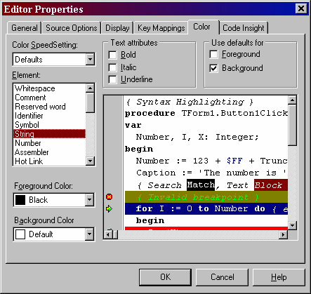
“Elements” kısmında gruplandırılmış olarak bulunan seçeneklerden bir tanesini
seçip, o elemana ait tüm font ayarlarını belirleyebilirsiniz. Yapacağınız
değişiklikler sadece “Elements” kısmından seçmiş olduğunuz gruba etki
edecektir. Diğer grupta bulunan elemanlar bu değişikliklerden
etkilenmeyecektir.

Slide 12
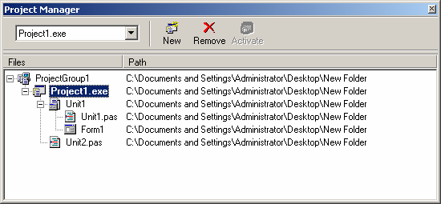
Project Manager Penceresi:
Bu pencere sayesinde projeniz için oluşmuş olan dosyaların kayıtlı oldukları
adresleri izleyebilirsiniz. Burada gözüken bir proje grubudur ve bu gruba ait bir
çok Delphi dosyasının bulunduğu sanıyorum dikkatinizi çekmiştir.
Şayet bu pencere ekranda gözükmüyorsa “View->Project Manager” adımlarını
izleyerek ekranda açtırabilirsiniz. “New” komutuyla ekleme, “Remove”
komutuyla da silme işlemini gerçekleştirebilirsiniz.

Slide 13
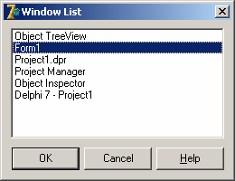
Window List Penceresi:
Ekranda gözüküyor konumda olan tüm nesneleri izleyebileceğiniz bir
penceredir.
Bu pencereden herhangi bir nesneyi seçip “OK” Buttonuna tıklarsanız, seçmiş
olduğunuz pencereniz aktifleşecektir. Şayet bu pencere ekranda gözükmüyorsa
“View->Windows List” adımlarını izleyerek gözükmesini sağlayabilirsiniz.

Slide 14
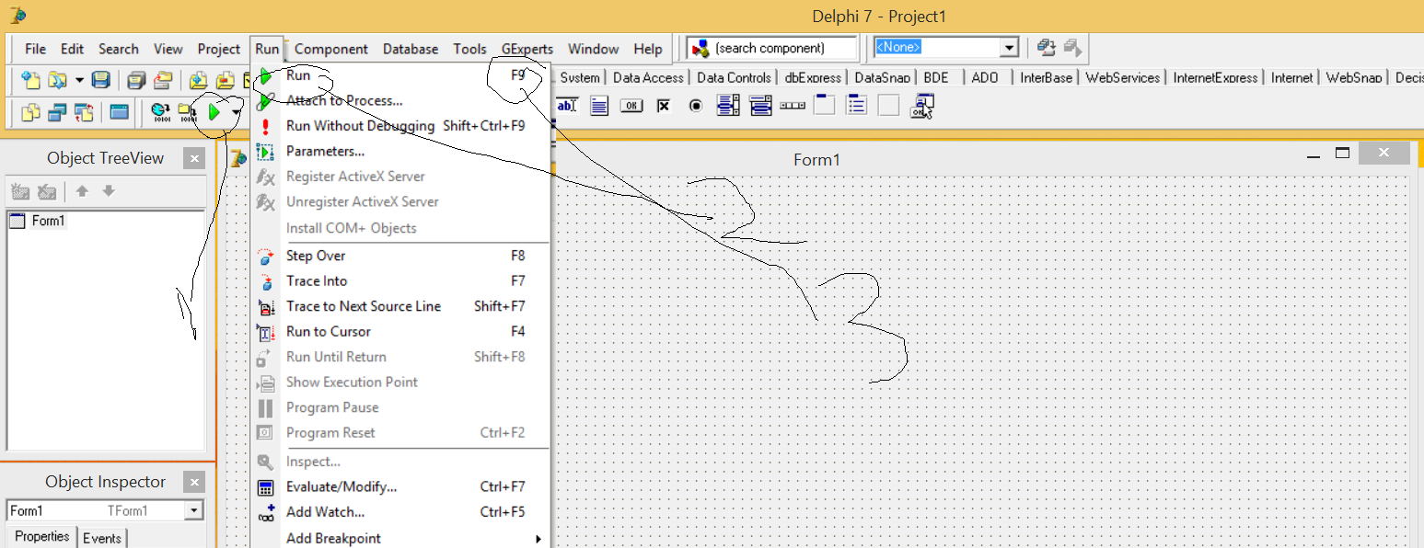
Programı çalıştırma:Araç çubğundan play tuşu, run menüsü run veya F9 ile program çalıştırılır.

